Slide 1
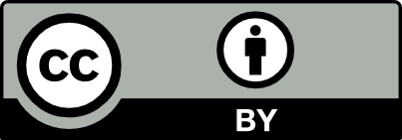
研究データマネジメント に対する共通理解
京都大学
情報環境機構 / 学術情報メディアセンター / アカデミックデータ・イノベーションユニット
青木 学聡 (あおき たかあき)
https://kyouindb.iimc.kyoto-u.ac.jp/j/zH8mD
https://orcid.org/0000-0002-5926-4903
https://researchmap.jp/takaakiaoki

Slide 2
研究データマネジメント (Research Data Management, RDM)
研究を進めるときに、どのように
データを生成 or 収集するか?
安全に保管するか?
共同研究者とデータを共有するか?
有効な解析手法を適用するか?
研究成果として広く公開するか?
に関する設計と実施
既に皆が「なんとなく」行っている行為だが
研究公正維持・強化
オープンサイエンス推進
といった現代の文脈で再定義が必要に

Slide 3
京都大学 アカデミックデータ・イノベーションユニット 通称: 葛(KUDZU)ユニット
オープンサイエンスに限らず、「大学として要求される研究データ管理」の将来像を検討
2016年より検討開始、2017年ユニット立ち上げ
参加者:
情報環境機構 ■■■
研究推進部研究推進課 ■
学術研究支援室 ■■
附属図書館 ■■
総合博物館 ■
学術データレポジトリ運用者 ■
他研究者有志■
「コンプライアンス」
「オープンデータ化」
「学術領域の発展と社会貢献」
http://www.cpier.kyoto-u.ac.jp/about/acd/

Slide 4
葛ユニットの活動
ミッション:
大学における学術研究のライフサイクルに沿った研究データの蓄積・共有・公開および長期保管に必要な研究データマネジメント環境に求められる要求要件のとりまとめ
学内におけるRDM、オープンデータ事例の収集
RDM、オープンデータに関する国内外動向調査
RDMルーブリックの検討、実践
学内アンケート
学内ヒヤリング
ワークショップの開催

Slide 5
研究データに関する調査
2018.11-2019.2 までアンケート収集
質問項目:
研究データセット保有の有無
データセットの「名称」「分野」「公開状況」等簡単な状況調査
全回答: 244 (アンケートサイトの訪問者: 約800)
内、「データセットがある」と答えた人: 約100
データを持たない研究は原則存在しないはずなのに・・・
「研究データセット」の定義、考え方が個々で全く異なる

Slide 6
研究データマネジメントルーブリック(RDM Rubric)
主に個人を対象としたもの
California Digital Library より提案 John A Borghi, et al., "Support Your Data: A Research Data Management Guide for Researchers", https://doi.org/10.3897/rio.4.e26439
研究データ管理の段階 計画、生成/収集 、保存、解析の準備、 解析の実施、共有/公開 それぞれにおいて、 その都度、一度限り、 常に見直し、再利用のため最適化 された手続きが取られているかを確認

Slide 7
RDM Rubric
John A Borghi, et al. "Support Your Data: A Research Data Management Guide for Researchers",
https://doi.org/10.3897/rio.4.e26439
 | Ad Hoc | One-Time | Active and Informative | Optimized for Re-Use
Planning your project | When it comes to my data, I have a "way of doing things" but no standard or documented plans. | I create some formal plans about how I will manage my data at the start of a project, but I generally don't refer back to them. | I develop detailed plans about how I will manage my data that I actively revisit and revise over the course of a project. | I have created plans for managing my data that are designed to streamline its future use by myself or others.
Organizing your data | I don’t follow a consistent approach for keeping my data organized, so it often takes time to find things. | I have an approach for organizing my data, but I only put it into action after my project is complete. | I have an approach for organizing my data that I implement prospectively, but it not necessarily standardized. | I organize my data so that others can navigate, understand, and use it without me being present.
Saving and backing up your data | I decide what data is important while I am working on it and typically save it in a single location. | I know what data needs to be saved and I back it up after I'm done working on it to reduce the risk of loss. | I have a system for regularly saving important data while I am working on it. I have multiple backups. | I save my data in a manner and location designed maximize opportunities for re-use by myself and others.
Getting your data ready for analysis | I don't have a standardized or well documented process for preparing my data for analysis. | I have thought about how I will need to prepare my data, but I handle each case in a different manner. | My process for preparing data is standardized and well documented. | I prepare my data in such a way as to facilitate use by both myself and others in the future.
Analyzing your data and handling the outputs | I often have to redo my analyses or examine their products to determine what procedures or parameters were applied. | After I finish my analysis, I document the specific parameters, procedures, and protocols applied. | I regularly document the specifics of both my analysis workflow and decision making process while I am analyzing my data. | I have ensured that the specifics of my analysis workflow and decision making process can be understood and put into action by others.
Sharing and publishing your data | I share the results of my research, but generally I do not share the underlying data. | I share my data only when I'm required to do so or in response to direct requests from other researchers. | I regularly share the data that underlies my results and conclusions in a form that enables use by others. | Because of my excellent data management practices, I am able to efficiently share my data whenever I need to with whomever I need to.

Slide 8
RDMルーブリック(和訳) https://github.com/kyoto-u/rdm_rubric
 | その都度 | 1度のみ | 常に見直す | 再利用のために最適化
データマネージメント計画 | データを入手した段階で、自分なりに考える。標準化や文書化はしていない。 | 最初に計画を作成するが、通常は、途中で見直すことはしない。 | 詳細な計画を作成し、プロジェクト期間を通じ参照と見直しを行う。 | 自分あるいは他人が将来スムースにデータを利用できるように計画している。
データの体系的整理 | 一貫した手法に従っていない。そのため、しばしば探し出すのに時間を要する。 | 手法はあるが、それを適用するのは、プロジェクト終了時のみ。 | 先を見越した手法を導入しているが、必ずしも標準化されてはいない。 | 他人が自分でデータを検索、内容を理解し、利用できる。
データの保存とバックアップ | 作業中にどのデータが重要であるかを決め、通常はこれを特定の1か所に保存する。 | どのデータを保存すべきかを理解している。損失のリスクを緩和するため、作業後にバックアップをとる。 | 作業中でも定期的にデータを保存するシステムを用いている。複数のバックアップを保持している。 | 再利用する機会を最大限生かせるよう考慮した方法と場所にデータを保存している。
データを解析可能な状態にする | 標準化もしくは十分に文書化された手続きはない。 | 解析に適した形式を検討し整備するが、事例ごとに異なる方法をとっている。 | データ処理方法は標準化され、かつ十分に文書化されている。 | 将来も自分自身及び第3者が利用しやすい方法で、データ処理を行っている。
データ解析と成果の取扱い | 解析や実験がどのような手順やパラメータにより実施されたか確認するために、これらをやり直すことが多々ある。 | 解析作業終了後、パラメータの詳細や解析手順、プロトコルを文書化している。 | データ解析の際、決められた方法で解析のワークフローや判断のプロセスの詳細をいつも記録している。 | 自身が行った解析のワークフローや判断プロセスの詳細が他人によっても実行できることが確認できている。
データの共有と公開 | 研究成果を共有しているが、その根拠となるデータについては共有できていない。 | リクエストがあった場合にのみ研究データの共有を行っている。 | 自身の研究成果や根拠となるデータは、第三者が利用できる形式で共有できる。 | 優れたデータマネジメントを実践し、自身のデータをいつでもだれとでも効率的に共有できる。

Slide 9
京都大学研究データ マネジメント ワークショップ
2018/10/6(土)に開催
California Digital Library (CDL)より Stephanie Simms 氏を招待
RDMルーブリック作成の背景
RDMルーブリックによる成熟度の自己評価

Slide 10
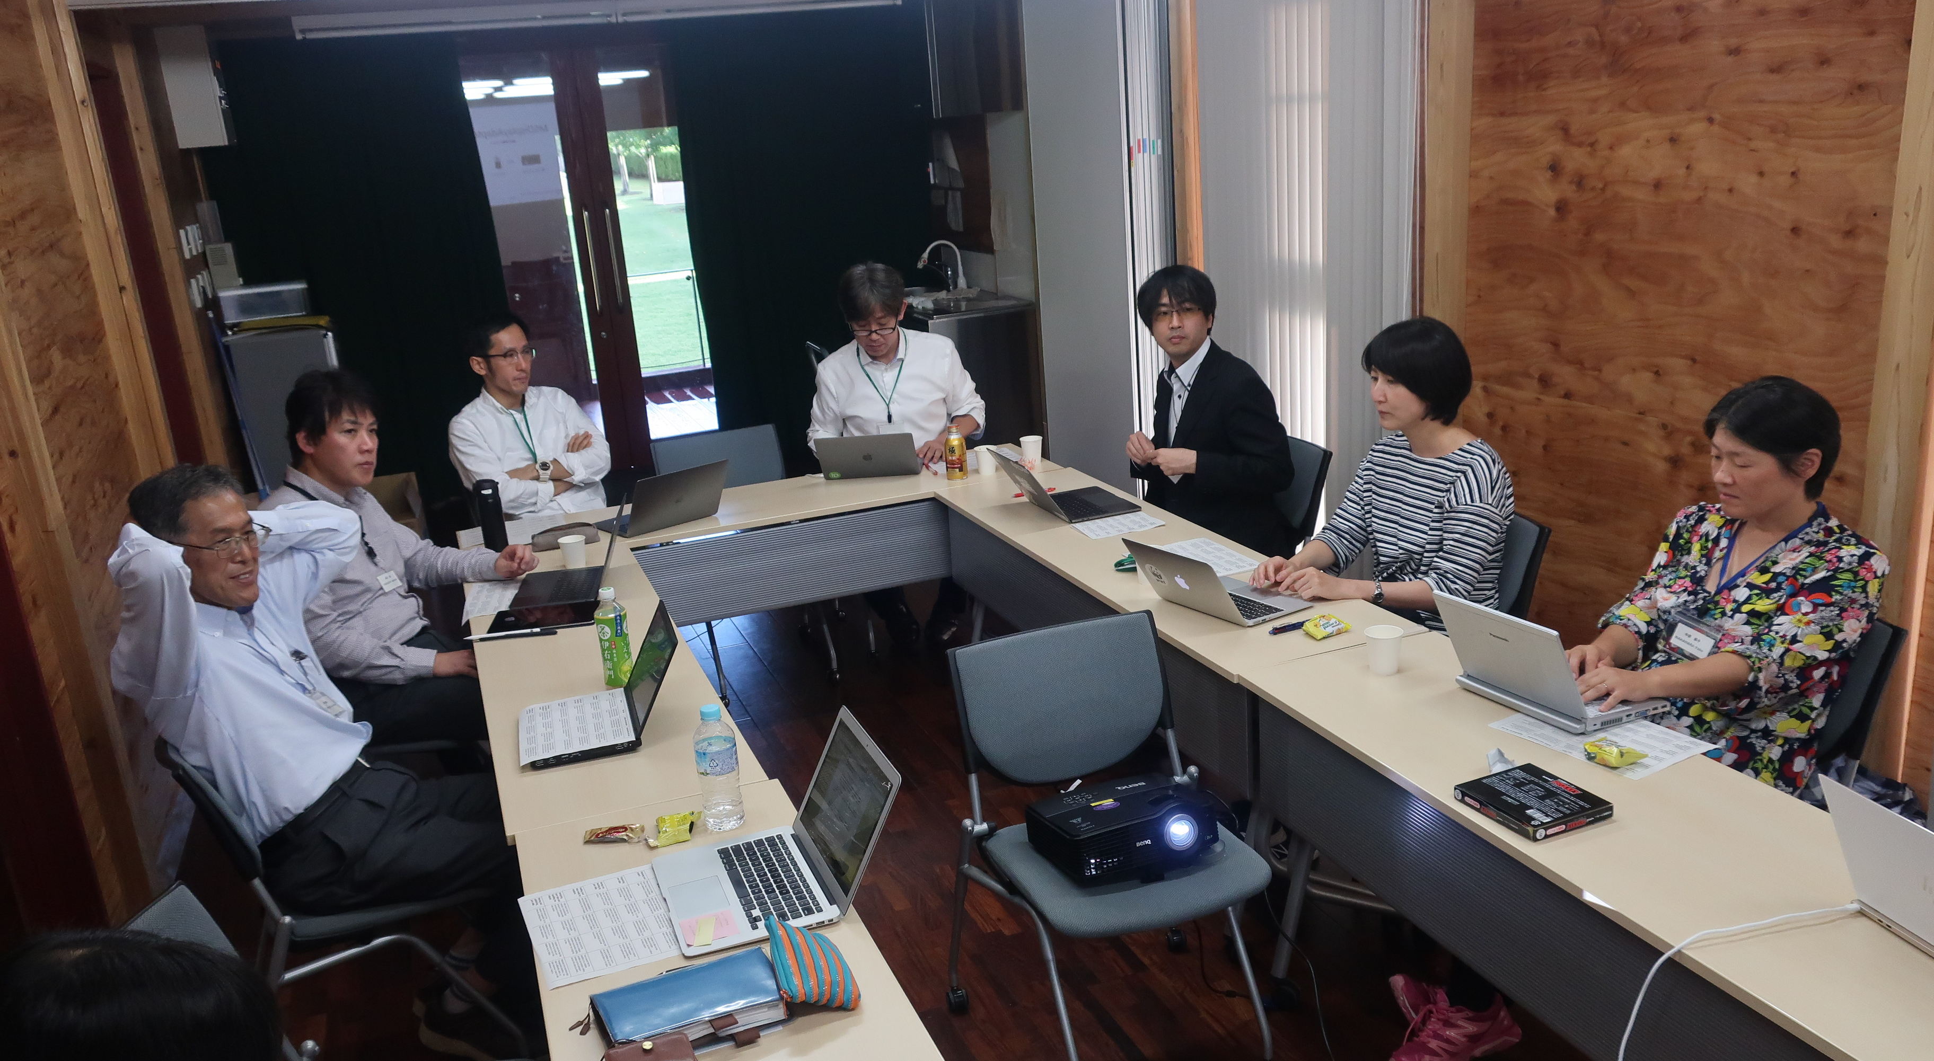
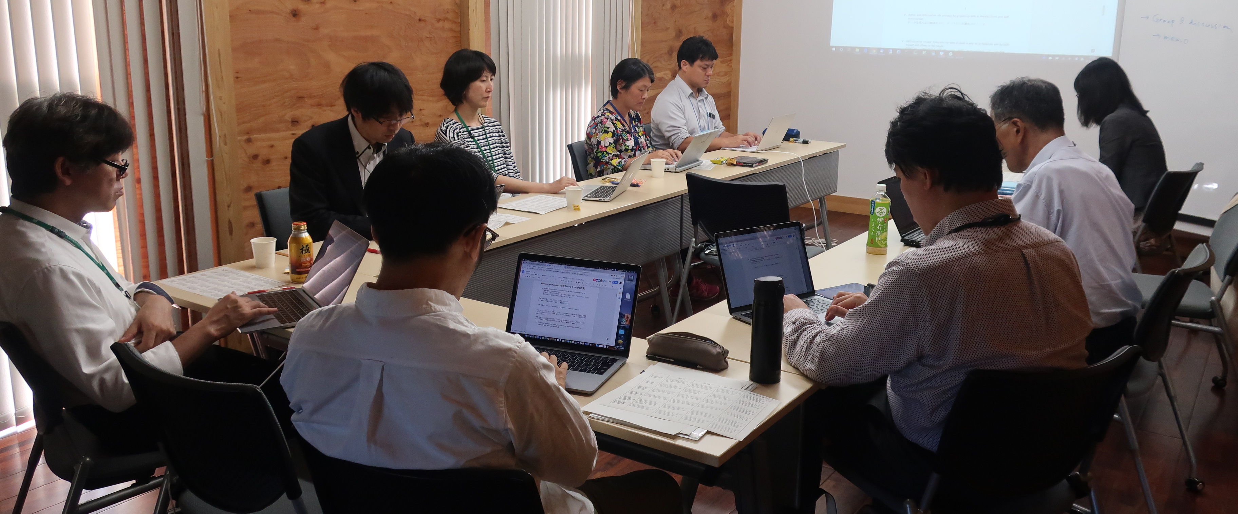
ワークショップ形式による ルーブリック自己評価
参加者10名
Google Docs にあらかじめ質問事項を記載した文書を配置、各人が同時に回答を書きこむ
他人の回答から、「どのように回答すればよいか、記述精度はどの程度か」がリアルタイムで認識できるので、「手が止まる」ということがなかった
回答時間は約30分、そのあと結果を見直しディスカッション

Slide 11
研究データの位置づけを確認
「どのような立場で」「どのようなデータを対象として」回答しようとしているのかを明確にしないと議論がかみ合わない
ワークショップ参加者の立場
(Solo) ほぼ一人で実施している研究
(PI) ラボのリーダ、プロジェクトマネージャ
(Arc) アーキビスト、コンテンツ作成者
(Repo) データリポジトリ運営者
回答のまとめは「2019 DEIM フォーラム」予稿集 http://db-event.jpn.org/deim2019/post/papers/267.pdf

Slide 12
まとめ
研究者、分野によって定義が異なる「研究データマネジメント」を「ルーブリック」の形式で整理
研究者間の認識のすり合わせ
RDMを整備する上で必要なルール、システムの標準モデル(ファイルの命名、バックアップの方法、データの共有、必要なメタデータ、・・・)
「RDM教材」と相補的な関係
研究機関によるRDM整備のためのツール
研究者リテラシの評価、向上
組織として整備、提供すべきシステム、規程、教育のベンチマーク

Slide 13
付録 RDMルーブリックの 回答まとめ
2018年10月6日 京都大学データマネジメントワークショップにて実施

Slide 14
回答者の研究データへの関わり方
(Solo) ほぼ一人で実施している研究
(PI) ラボのリーダ、プロジェクトマネージャ
(Arc) アーキビスト、コンテンツ作成者
(Repo) データリポジトリ運営者

Slide 15
回答の傾向
Planning Data
ほぼ全員が「Adhoc(その場しのぎ)」と評価
Repo は「受け入れルールを決め、利用者に通知している」ため、ある程度形式だった方法が適用されている
Organizing Data
Solo の多くは「自分で決めたルールでフォルダ整理」
PI, Arc, Repo は組織で動くことが前提なので、ローカルルールを定めている場合が多い
Saving and Backing up Data
いずれの立場でも何らかの方法でもってバックアップを取っている。ただしそれぞれが確立した手法を模索している

Slide 16
回答の傾向
Getting your data ready for analysis
Solo は「自分がわかればいい」ことを基準にして、解析手順などを管理
PI, Arc は共同作業や第3者提供を前提としたルールを決めている
Repo の場合、データ提供者の技量によるところが大きい
Analyzing your data and handling the outputs
いずれのクラスでも、再利用や再現性を考慮している
ただし、手順は記録されていても、「なぜそれを行ったか」に関する部分は残されないことが多い
Sharing and publishing your data
論文についてはオープンアクセスが普及し始めたが、データについては未整備。したがってデータの公開についてはできていない部分が多い
データのクレンジング、質保証の問題
データの公開について、提供者との合意形成が必要。プロジェクト開始時に瑕疵があると、公開に支障が出る(アンケート等)

Slide 17
その他の話題
権利関係は研究プロジェクト開始時に考慮しなければならない。将来共同研究におけるMOU内にDMPを記載するようになるかもしれない。
「データは資産である」という考えが浸透すると、逆に「正しくデータを捨てる」技術が必要になる。
ファイル、ディレクトリの命名規則は個人の中では完結することが多いが、グループでの作業になると、それらが衝突することが多い。

